Slide 1

Análise mercado de trabalho
Competências, requisitos e remuneração de vagas
Por Alessandro Mathias Bittencourt
UNICID - Universidade da Cidade de São Paulo

Slide 2




Objetivo
Este relatório tem como objetivo identificar e quantificar as competências técnicas (hard skills) e comportamentais (soft skills) mais requisitadas para posições júnior em dados (cientista e engenheiro) no mercado brasileiro. A análise consolida descrições de vagas coletadas no LinkedIn e Glassdoor (ex.: Casas Bahia, Fleury, Ollie, Semantrix, Netvagas, Magalu, Alares), normaliza sinônimos e agrupa menções por frequência. Os resultados são apresentados em nuvens de palavras e gráficos de barras, para apoiar priorização de capacitação, ajuste de descrições de vaga, recrutamento e comparação com a matriz de competências interna. Amostra coletada até 14/09/2025; eventuais duplicatas foram mantidas para refletir a frequência real de menções.

Slide 3
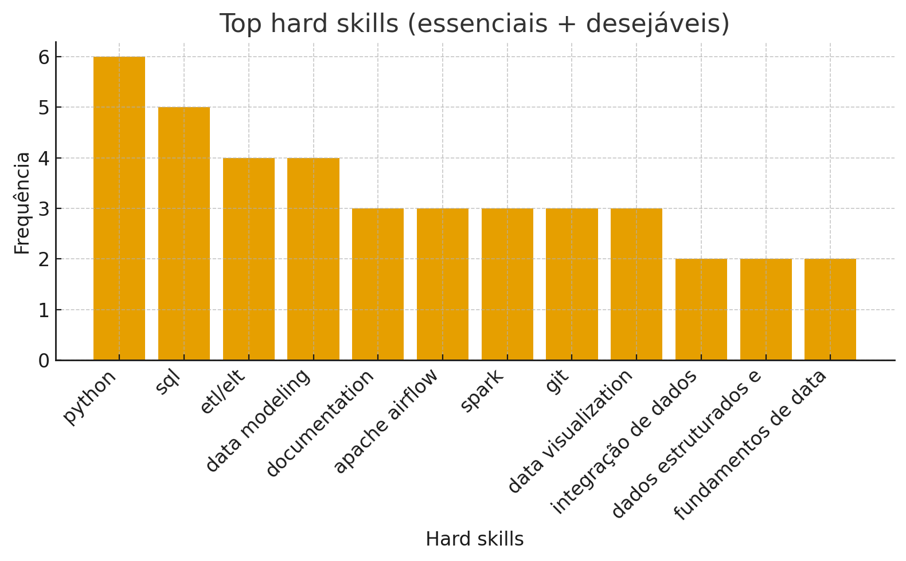
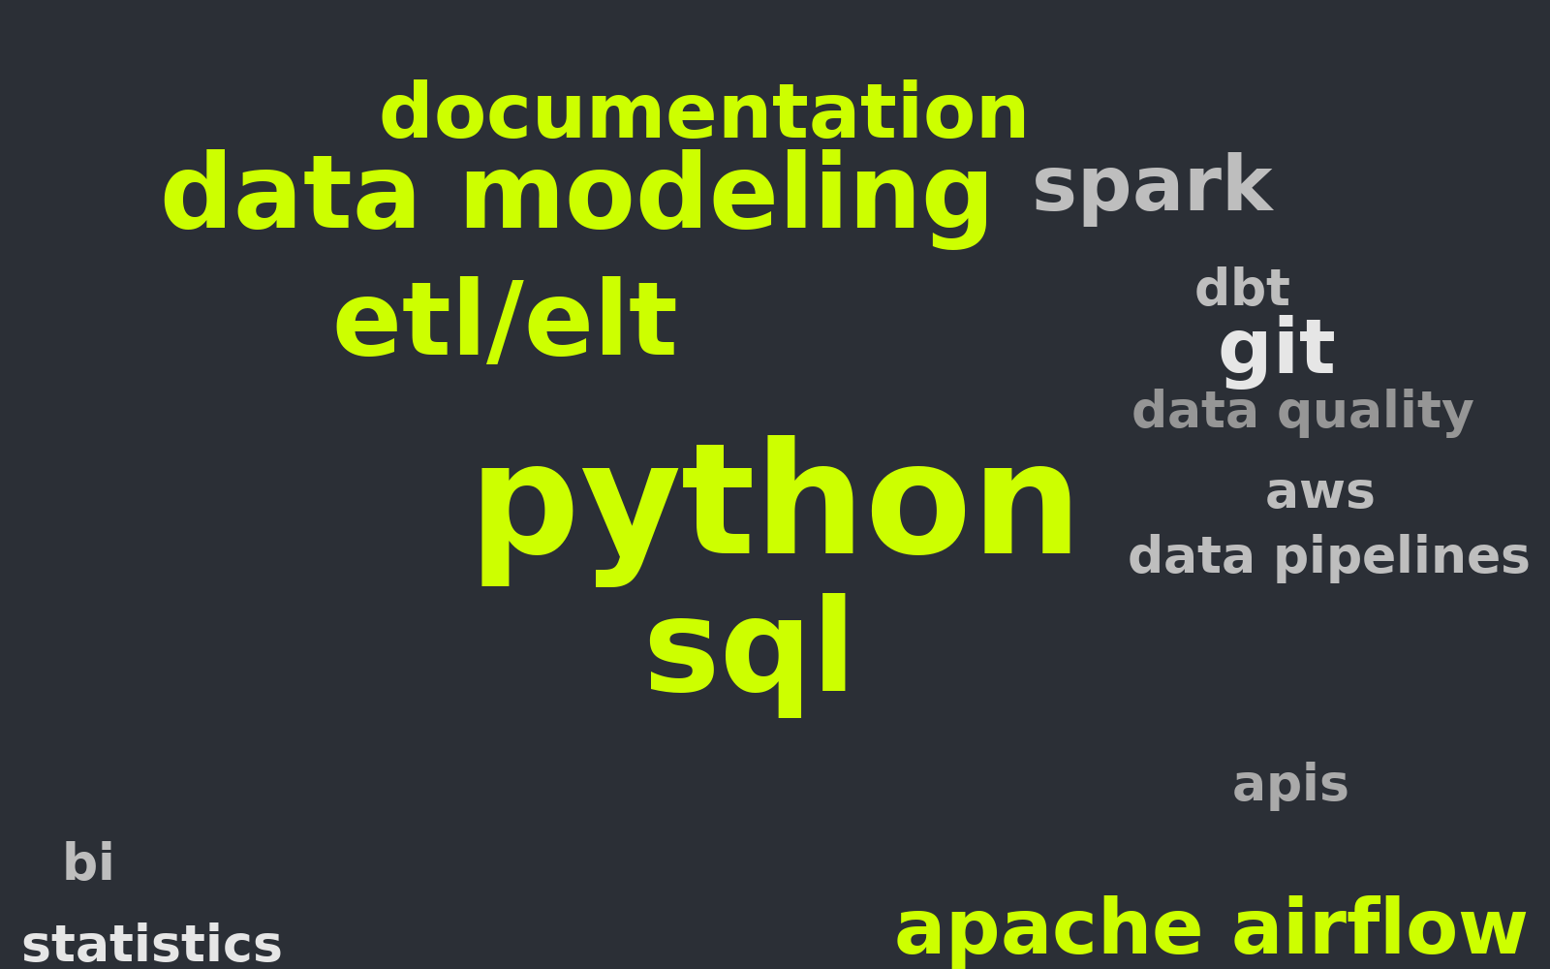
Hard Skills
Panorama geral sobre hard skills
Base dominante: Python e SQL aparecem na ampla maioria das descrições — são o “gate” de entrada.
Pipelines/ETL/ELT como competência-núcleo: integrar APIs, bancos e arquivos (CSV/JSON/Parquet), monitorar e solucionar problemas.
Fundamentos de DW/modelagem e Data Quality: pedem noções de Data Warehousing, consistência e documentação.
Orquestração/transformação e processamento: Airflow e dbt surgem como diferenciais recorrentes; Spark/ Databricks aparecem em papéis mais “data-heavy”.
Cloud literacy transversal (AWS/Azure/GCP). Em papéis de operação: Hadoop/Cloudera, Azure Synapse; em BI/analytics: BigQuery como diferencial.
Visualização/BI (sobretudo Power BI) surge em vagas com foco em análise e governança.
Ecossistema de engenharia: Git, Linux e Bash são citados para automação e rotina.
Figura 1 – Hard Skills - Nuvem de palavras encontradas nas vagas de interesse.

Slide 4

Hard Skills - Roadmap
Para um curto prazo focar em:
SQL avançado (joins, CTE, window, tuning básico)
Python para dados (Pandas + testes)
ETL/ELT & pipelines (Airflow/dbt; boas práticas e observabilidade)
Modelagem/DW (dimensional + qualidade de dados)
Cloud 101 (serviços de dados em 1 provedor)
Spark básico (quando foco for big data)
Git + Linux/Bash (automação e versão)

Slide 5
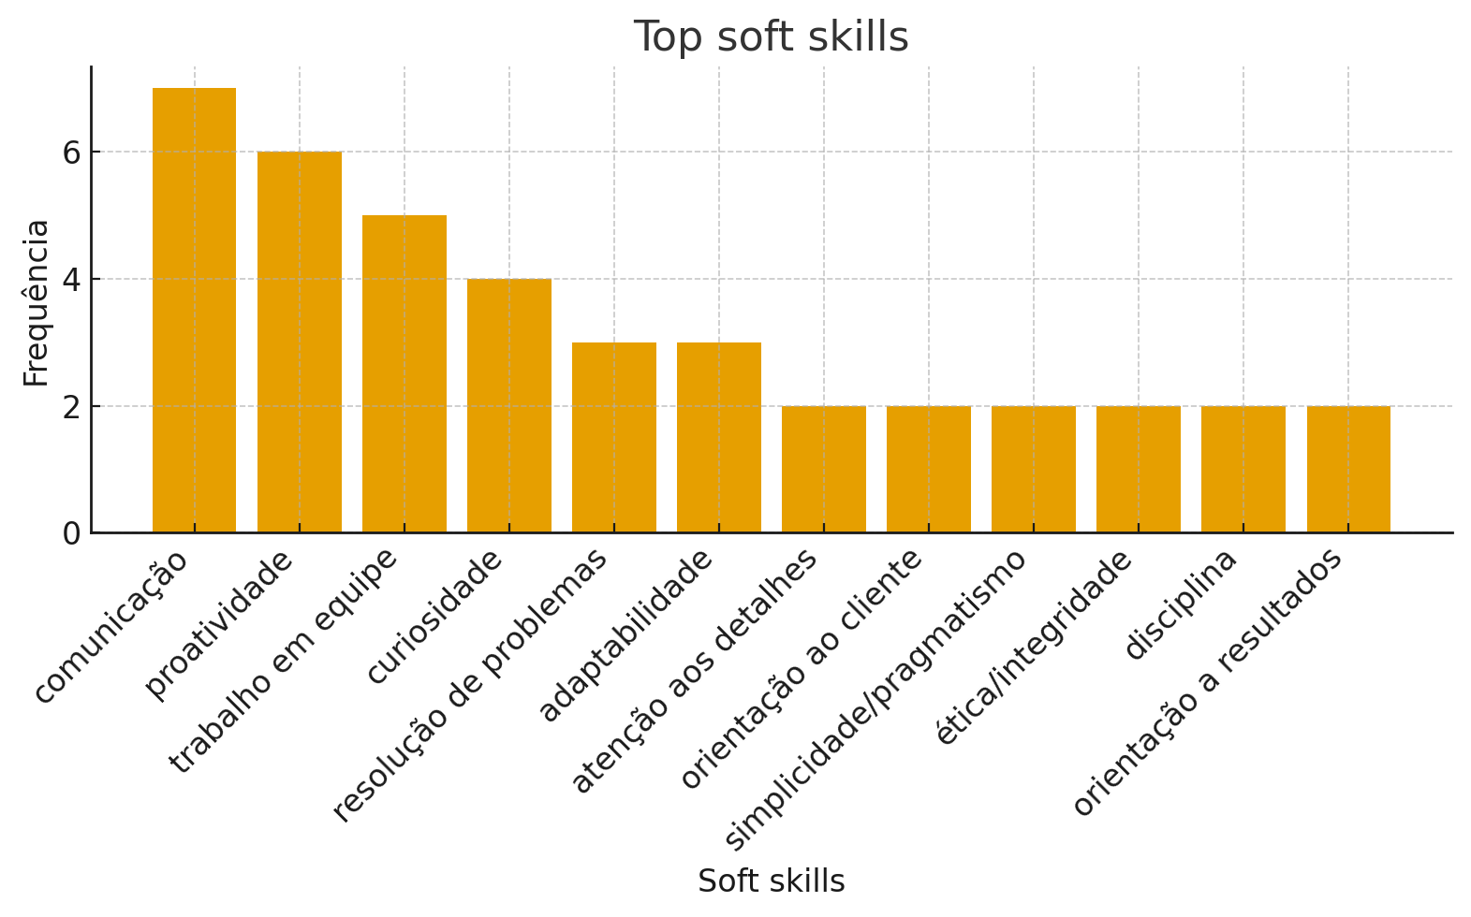
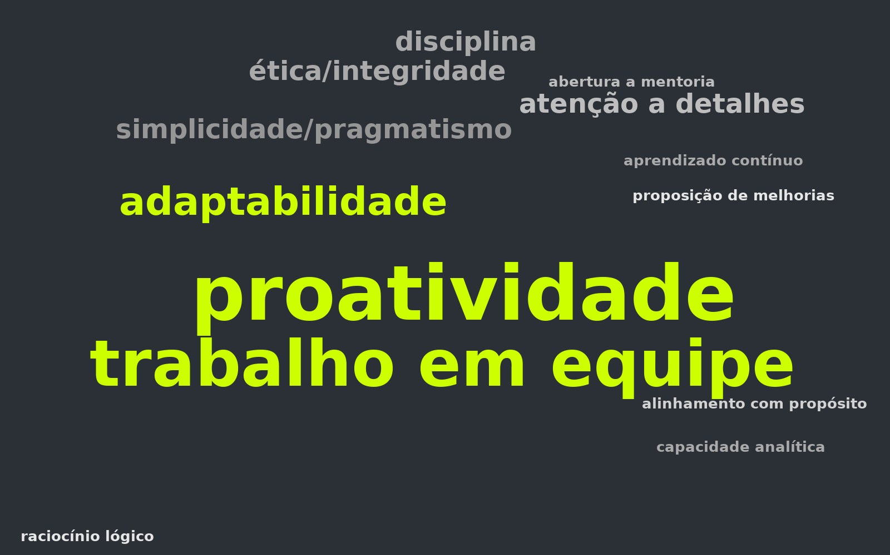
Soft Skills
O que mais pesa nas vagas?
Comunicação & storytelling com negócio (apresentar resultados/insights a áreas e executivos).
Colaboração cross-funcional (marketing, produto, BI, engenharia).
Proatividade, curiosidade e aprendizado contínuo (apetite por aprender/experimentar).
Resolução de problemas e atenção aos detalhes (confiabilidade de dados/documentação).
Orientação a resultados (ROI, métricas, melhoria contínua) e adaptabilidade.
Valores culturais aparecem em algumas descrições (ética, foco no cliente).
Como evidenciar no processo seletivo/onboarding:
Use o método STAR para casos reais (p. ex., “pipeline quebrado → diagnóstico → correção → impacto em SLA/ROI”).
Traga dashboards/notebooks com narrativa clara (problema → hipótese → evidências → ação).
Mostre documentação concisa (readme do projeto, diagramas simples).
Proponha experimentos A/B ou melhorias incrementais de pipeline nas 2–4 primeiras semanas.
Figura 2 – Soft Skills - Nuvem de palavras encontradas nas vagas de interesse.

Slide 6
Remuneração
Salários de Engenheiro De Dados Junior (São Paulo)
Salário base¹
R$ 4 mil - R$ 6 mil/mês
Salários de Cientista De Dados Junior (São Paulo)
Salário base¹
R$ 4 mil - R$ 7 mil/mês
Empresa | Avaliação | Salário Min. (R$) | Salário Máx. | Vagas Abertas
Itaú Unibanco (Itaú BBA e Rede) | 4.4 | 6000 | 9000 | 241
Banco Bradesco | 4.1 | 6000 | 8000 | 271
Magazine Luiza | 4.2 | 8000 | 9000 | 2000
IBM | 3.9 | 4000 | 5000 | 178
Porto | 4.4 | 6000 | 10000 | 137
Empresa | Avaliação | Salário Min. (R$) | Salário Máx. | Vagas Abertas
Itaú Unibanco (Itaú BBA e Rede) | 4.4 | 6000 | 8000 | 241
Leega | 4.1 | 3000 | 4000 | 47
PagBank | 3.9 | 5000 | 7000 | 148
BRQ | 4.1 | 3000 | 5000
BlueShift Brasil | 4.1 | 3000 | 5000
¹Fonte: Glassdoor (data 09/09/2025)

Slide 7
Conclusão
A análise das vagas indica uma forte convergência de requisitos para posições júnior em dados: no eixo técnico, Python e SQL são porta de entrada; ETL/ELT e data pipelines (integração de APIs, bancos e arquivos) aparecem como competência-núcleo; noções de Data Warehousing/modelagem e data quality são recorrentes; e ganham espaço ferramentas de orquestração/transformação (Airflow, dbt), processamento (Spark/Databricks) e BI (especialmente Power BI). Em infraestrutura, pede-se alfabetização em cloud (AWS/Azure/GCP) e, em papéis operacionais, stack Hadoop/Cloudera e Synapse. No eixo comportamental, destacam-se comunicação e storytelling, trabalho em equipe, proatividade/curiosidade e resolução de problemas—habilidades críticas para transformar dados em decisões.
Com base nos salários informados para São Paulo—Engenheiro(a) de Dados Júnior: R$ 4–6 mil/mês e Cientista de Dados Júnior: R$ 4–7 mil/mês—o pacote de atração deve combinar faixa competitiva (preferencialmente acima da mediana), trilhas de capacitação estruturadas (Python/SQL → ETL/dbt/Airflow → DW/BI → cloud), e oportunidade de impacto real em produtos/áreas de negócio. Isso acelera ramp-up e retenção.
Em síntese, o mercado valoriza perfis capazes de construir e operar pipelines confiáveis, comunicar insights de forma clara e aprender rápido. Recomenda-se ajustar descrições de vaga e trilhas internas a esses achados, medir evolução por métricas objetivas (SLA de dados, cobertura de testes, tempo de ciclo) e reavaliar o mapeamento trimestralmente para acompanhar tendências.

Slide 8
Alessandro Mathias Bittencourt
Análise e Desenvolvimento de Sistemas
Design Profissional_Turma 001
UNICID – 2025.2
09/09/2025

